Slide 1
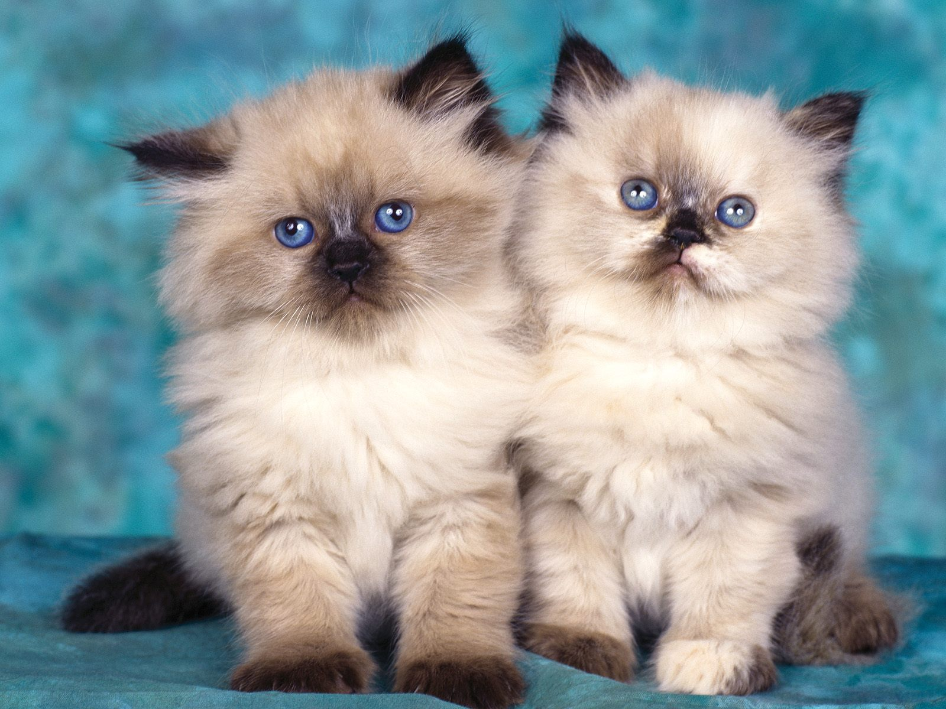
кошки

Slide 2
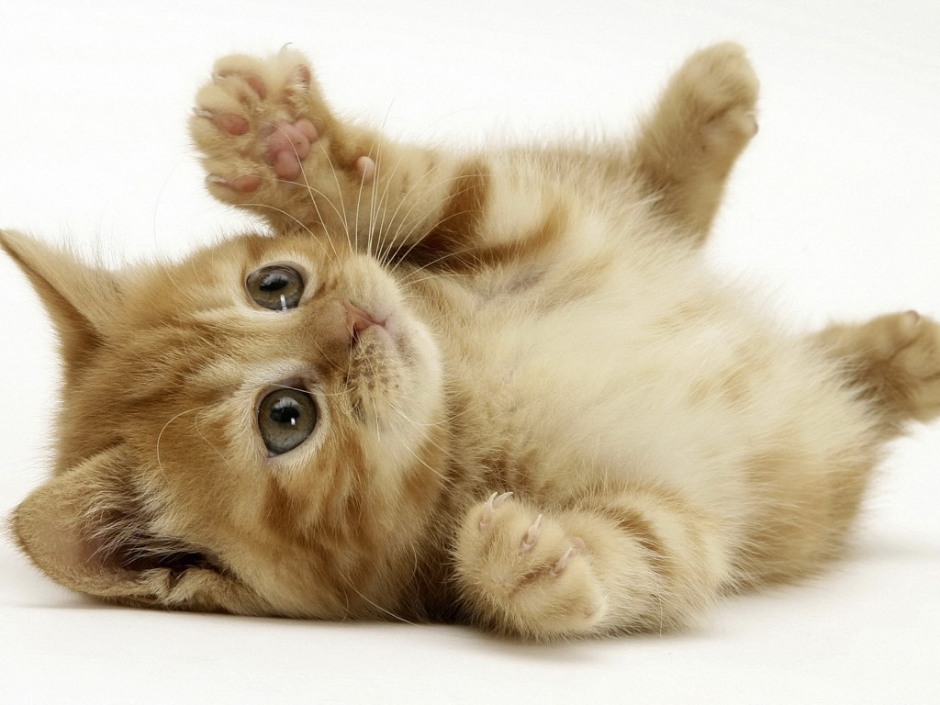
И. Николаевич Завели мы в квартире кота, Но не ради усов и хвоста. Не за бусинки глаз, Не за ради зубов, Не за когти на лапах И шерстный покров Не за ради мохнатых ушей Не для ловли в квартире мышей. Возникает вопрос: - А тогда для чего Завести мы решили В квартире его ? Мой ответ, может быть, Вас сейчас рассмешит... Мы его завели просто так, Для души.

Slide 3
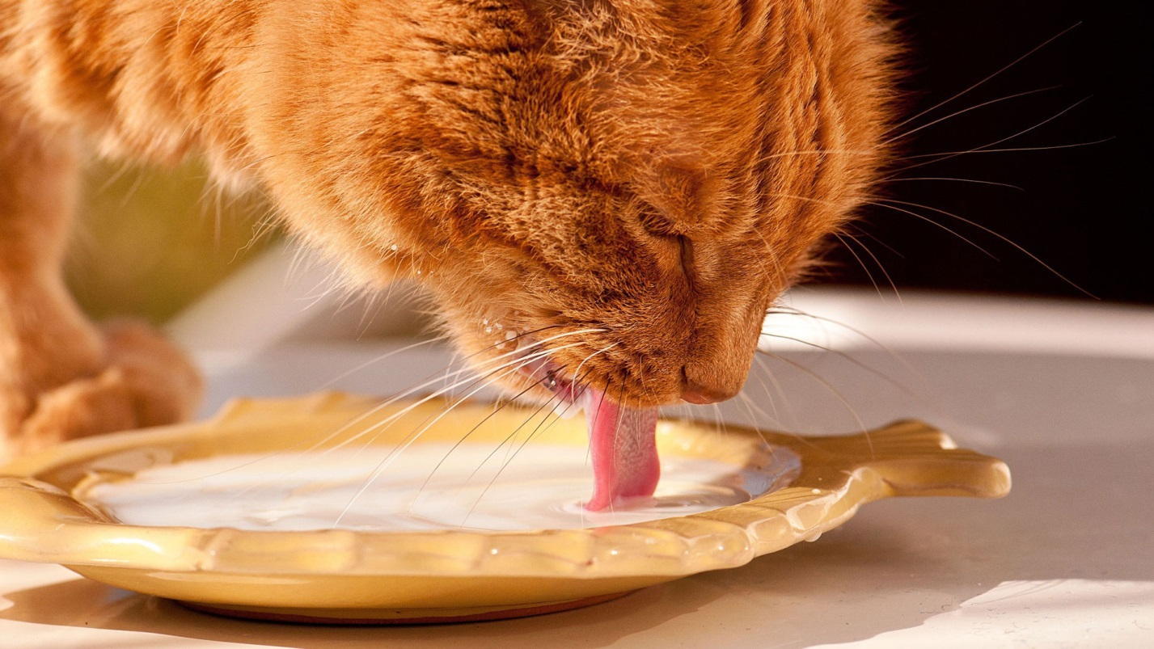
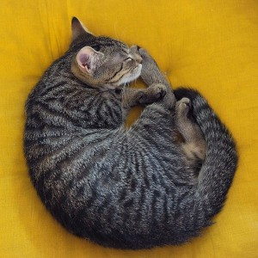
С. Русановская Наш кот , когда свернётся,Похож на каравай . Проснётся , развернётся -Кефиру подавай ! А как лакает ловко, Румяный наш батон!
И мама ,улыбаясь,Любуется котом.

Slide 4
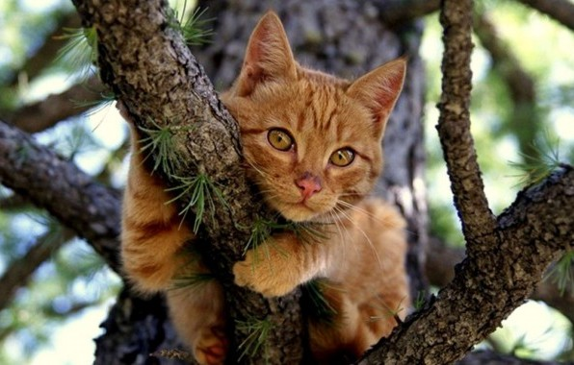
Г. Дядина Совсем не боятся коты высоты, Коты с высотой на равных, на "ты". Деревья, заборы, карнизы, мосты- Повсюду свисают кошачьи хвосты.

Slide 5
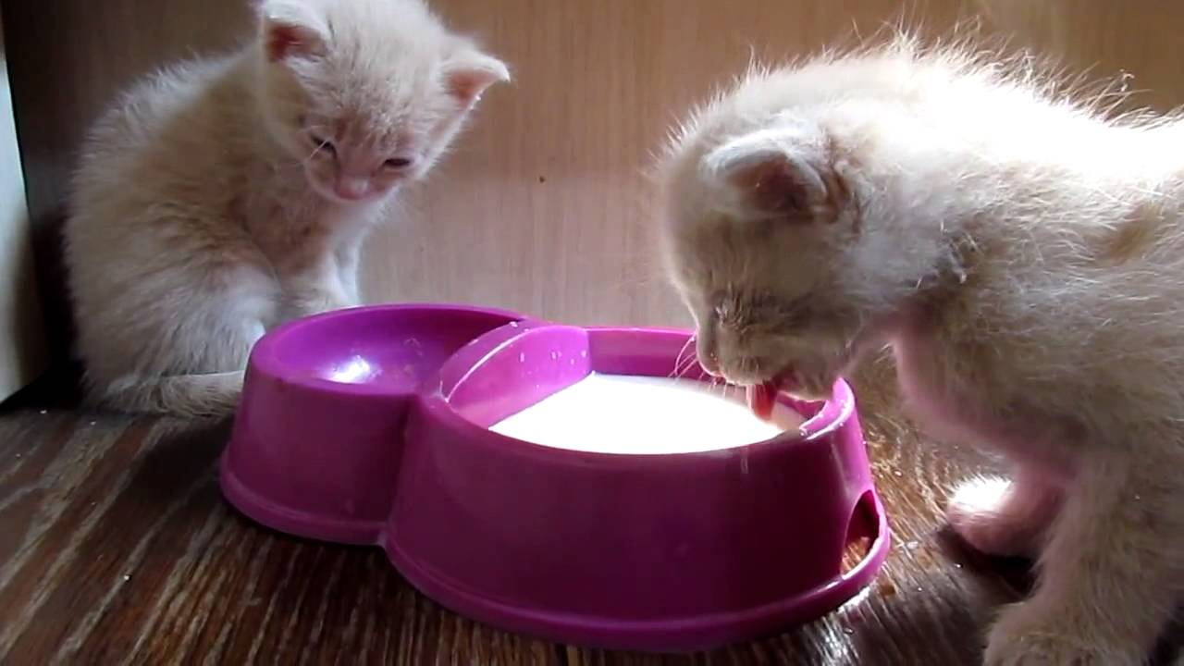
С. Батура Угостили кошку молоком И она лакает языком. Ложку ей не предлагаем, Потому что понимаем: Вместо рук у кошки – ножки, А в ногах не держат ложки.

Slide 6
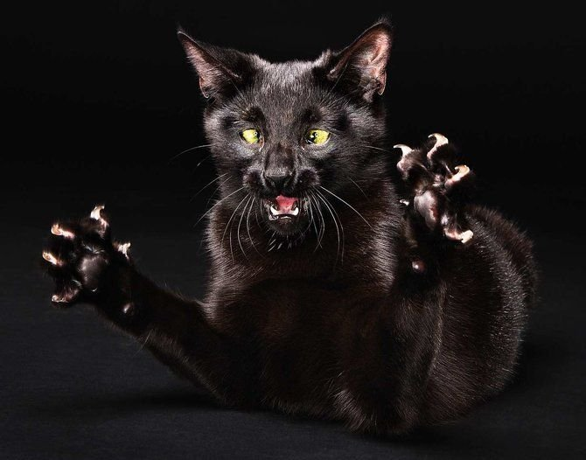
М. Пляцковский Цап Царапыч- это кот, Наш жилец квартирный. Он давно у нас живет, Он большой и смирный. Но зовем мы не спроста Цап Царапычем кота.

Slide 7
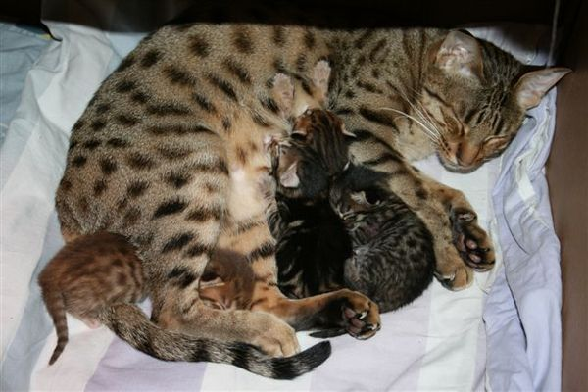
Сергей Михалков Котята Вы послушайте, ребята, Я хочу вам рассказать: Родились у нас котята - Их по счёту ровно пять.

Slide 8
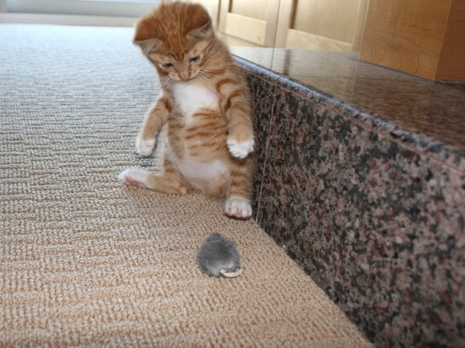
С. Маршак
БЕЛЫЙ КОТ Не страшен этот белый кот Ни крысам, ни мышам, Частенько с ними он ведет Беседу по душам. Мышей он ласково зовет Из ящика без крышки. - Эй, малыши! - мурлычет кот, - Давайте в кошки-мышки

Slide 9
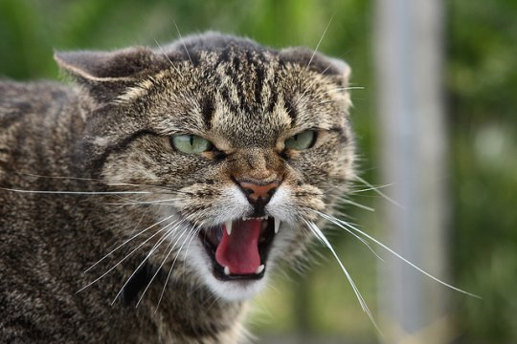
У котьки царапки Колючие лапки, Животик, как шарик, А ротик - кусарик

Slide 10
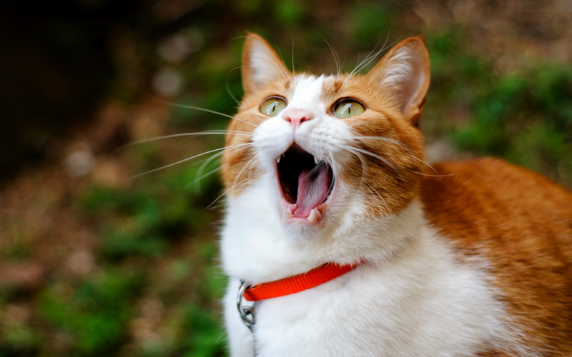
Саша Черный ПРО КОТА Раньше всех проснулся кот, поднял рыжий хвост столбом, Спинку выпятил горбом И во весь кошачий рот Как зевнет!

Slide 11
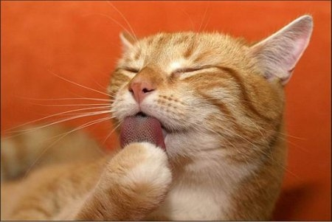
Сергей Козлов Кузя-кот Рыжий кот У нас живёт, Спинка рыжая, Живот. Любит бегать по забору От колодца до ворот. У Кузьмы - четыре лапы, И на каждой - сто когтей. Если сядет умываться У окошка - Жди гостей.

Slide 12
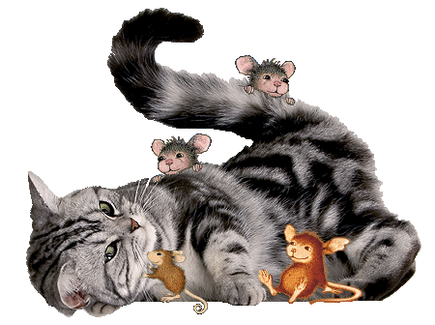
ВСЕ!

